Slide 1

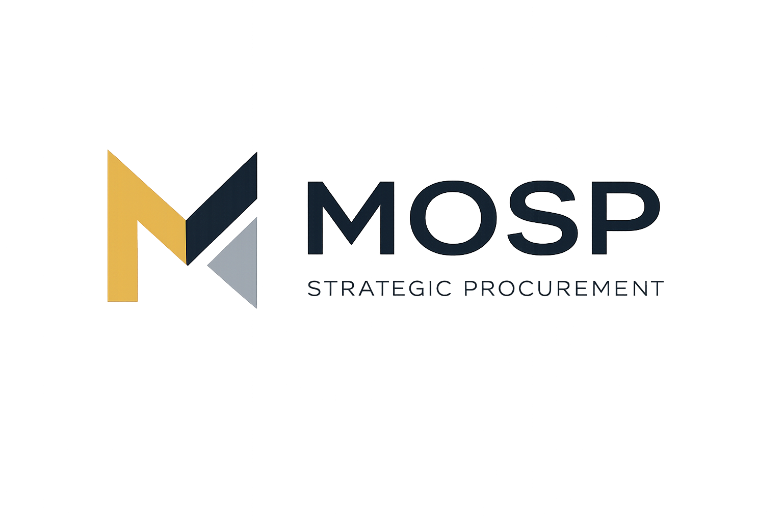
MOSP
Procurement Excellence for High-Value Projects
Soluciones Estratégicas en Procura Técnica e Industrial
Built to win strategic contracts.

Slide 2
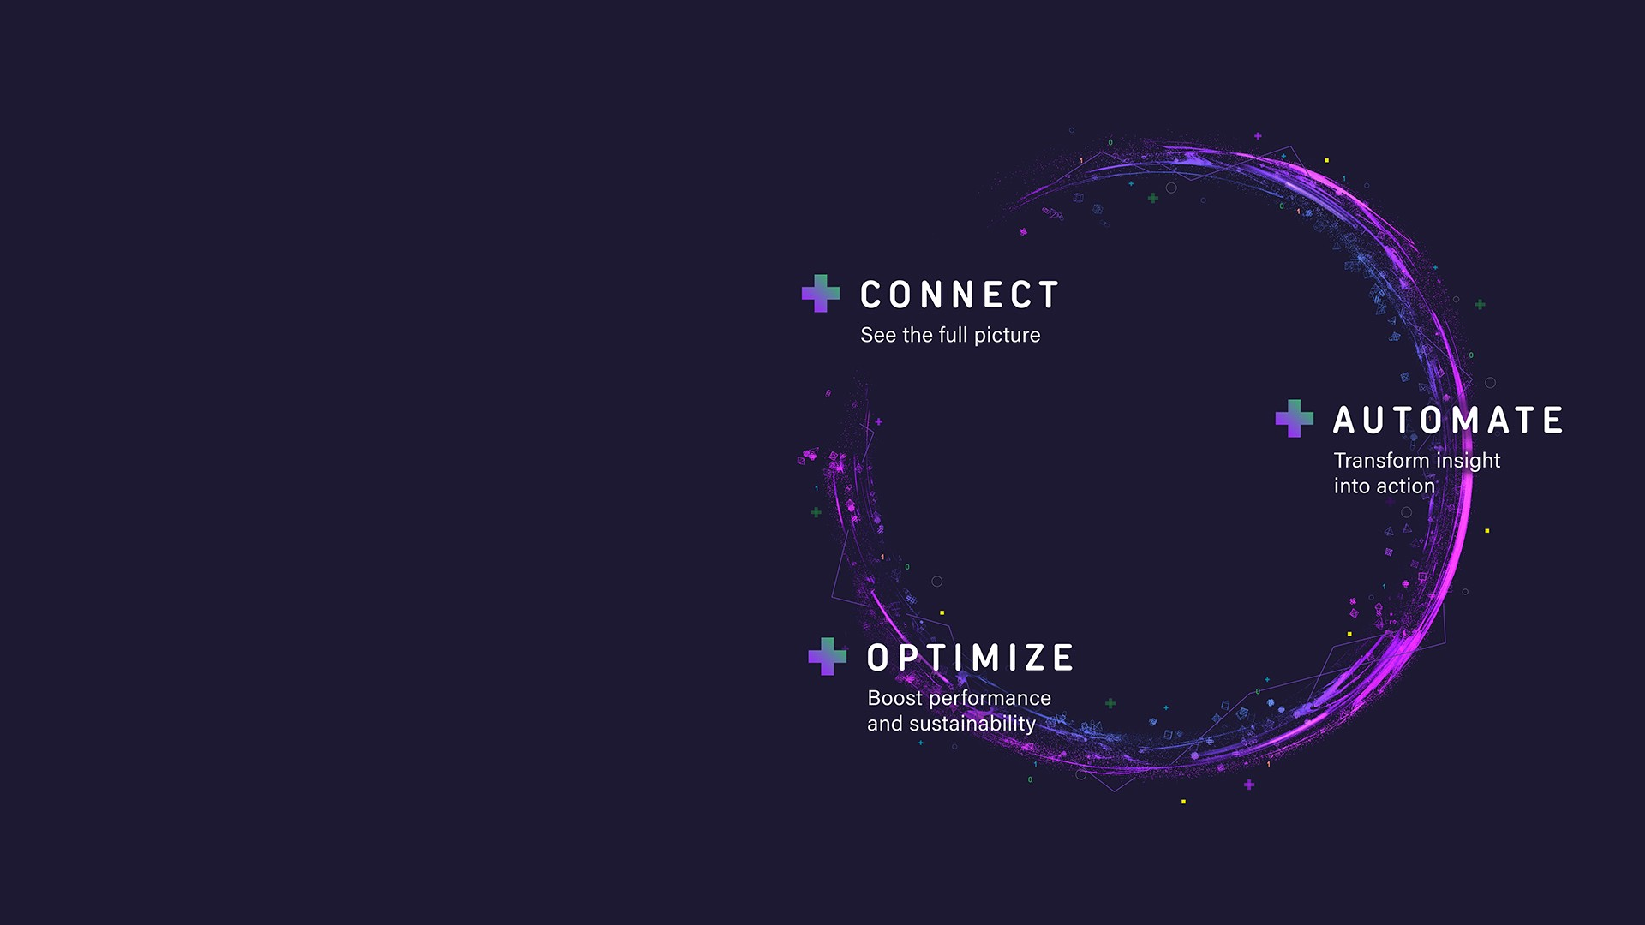
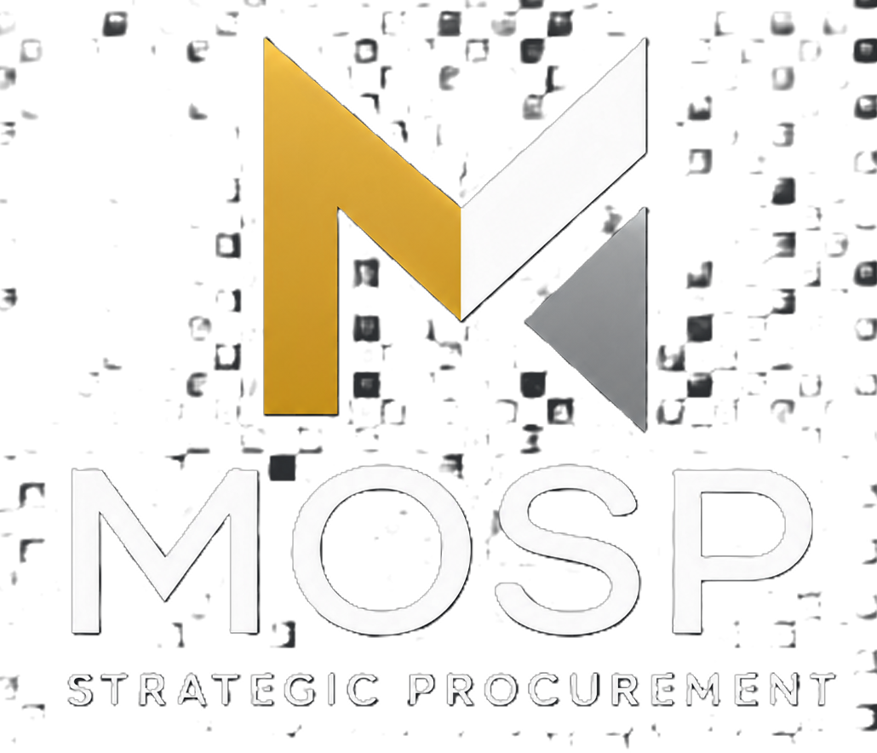
Por que clientes eligen MOSP – La Propuesta de Valor
Somos una firma especializada en la gestión integral de
suministros y proyectos para el sector industrial, energía y Oil & Gas.
Experiencia técnica senior inmediata
Red de contactos global
Menores costos indirectos que las grandes firmas
Ciclos de abastecimiento ágiles
Ejecución directa y activa hasta la entrega

Slide 3

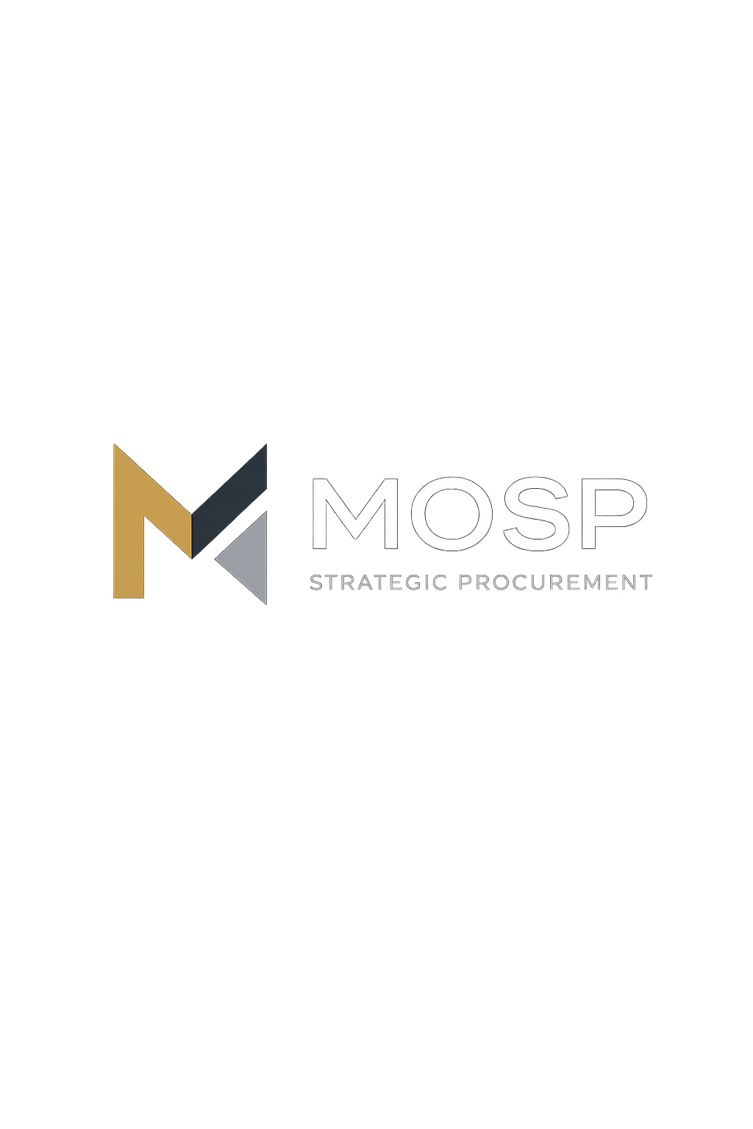
Impacto en el Proyecto - El Problema que Resolvemos
Oportunidades de ahorro desde 5% y hasta 15% en Sourcing
Reducción de desvíos en cronogramas y plazos
Mayor competencia entre oferentes
Mejora en la gestión y control contractual
Nexo eficiente entre la ingeniería y el proveedor

Slide 4
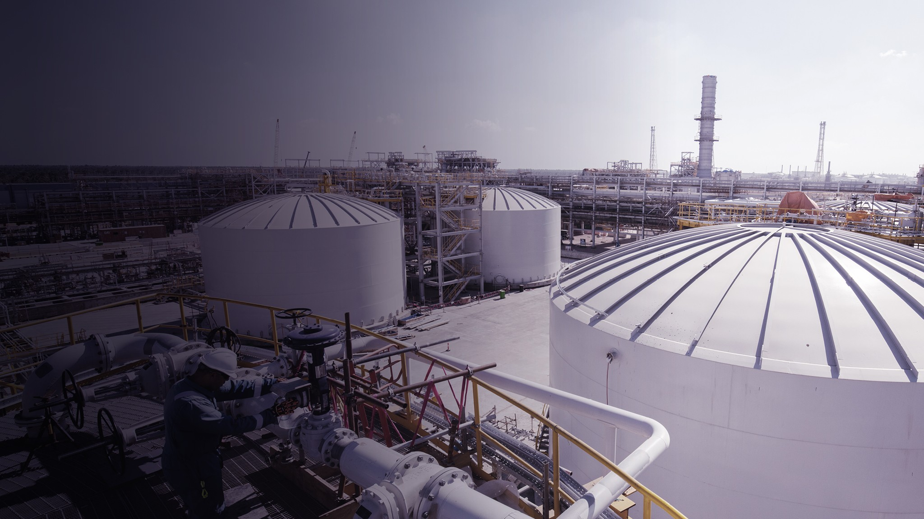

Nuestros Servicios como Valor Agregado
Procura Técnica - Category Management:
  Interpretacion de MR / DataSheets / Specs. Selección de proveedores idoneos. Evaluaciones técnicas/comeriales
Project Management - Strategic Sourcing:
  Armado de cronograma de compra. Identificacion de prioridades criticas. Seguimiento de fabricación y cumplimiento de plazos.
Logística Especializada:
  Manejo de equipos críticos (como shelters, skids o tableros).
Auditorías de Proveedores:
  Evaluaciones de proveedores con prioridades de criterios. Control de calidad en el sitio o taller del proveedor.
Owner's Rep Procurement - defendiendo los intereses del cliente dueño del proyecto:
  Supervisamos y gestionamos las compras del proyecto protegiendo costo, plazo, calidad y transparencia contractual de nuestros clientes.

Slide 5

Execution Roadmap - Metodología de Trabajo
Fase 1. Assessment inicial de gasto y gaps de procurement: Analizamos estructura de compras, categorías críticas, proveedores y procesos para identificar ahorros, riesgos y mejoras inmediatas.
Fase 2. Opportunity pipeline de Compras: Desarrollamos una cartera priorizada de iniciativas para generar ahorros, acelerar abastecimiento y reducir riesgos del proyecto.
Fase 3. Lanzamiento de los RFQs: Emitimos RFQs estratégicos a proveedores calificados para acelerar adjudicaciones y generar competencia comercial. Seguimiento de la etapa de cotizacion con interacción proveedor-cliente resolviendo consultas y pedidos de aclaraciones.
Fase 4. Adjudicaciones concretadas: Emitimos comparaciones técnico-comerciales eligiendo la mejor opción capturando las mejores oportunidades.
Fase 5. Monitoreo de Producción (Expediting): Asegurar el cumplimiento de hitos críticos del proveedor, detectando y previniendo desvíos antes que impacten en el cronograma.
Fase 6. Control de Calidad (FAT) y Logística: Supervisamos la calidad final del suministro en fábrica y coordinamos su entrega al sitio, asegurando cumplimiento técnico, documental y de cronograma.

Slide 6

KPIs That Matter - Métricas Críticas de Gestión
Monitoreamos indicadores críticos para asegurar ahorro, cumplimiento de cronograma y performance de proveedores (Lo que no se mide no se mejora. Lo que no impacta, no importa):
Savings Captured: Ahorros reales obtenidos por negociación, licitación o estrategia comercial.
PO Cycle Time: Tiempo desde solicitud hasta emisión de orden de compra.
Bid Response Rate: Porcentaje de proveedores que responden RFQs.
On-Time Delivery: Entregas cumplidas según fecha comprometida.
DAS / ROS Compliance: Cumplimiento de Delivery At Site / Received On Site.
Supplier Performance: Calidad, plazo y respuesta del proveedor.

Slide 7

Case Experience - Casos de Éxito
Track Record en Proyectos Industriales Complejos:
Oil & Gas
  Unidades de medición fiscal (LACT)
  Plantas de proceso y facilities
  Instrumentación y automatización
  Equipamiento crítico de campo
  Proyectos upstream y midstream
Minería
  Proyectos de litio
  Plantas de procesamiento mineral
  Infraestructura de campamento y utilities
  Equipos mecánicos y eléctricos
  Contratos de servicios especializados
Infraestructura
  Acueductos y obras hidráulicas
  Ampliaciones aeroportuarias
  Obras civiles industriales
  Estructuras metálicas y montaje
Industria
  Equipamiento electromecánico
  Contrataciones técnicas
  Repuestos críticos
  Supply chain operativo

Slide 8

Engagement Models – Modalidades de Trabajo
Abono Mensual (Retainer)
  Ideal para empresas que requieren soporte continuo en compras y supply chain.
Proyecto con Honorario Fijo
  Valor cerrado por alcance definido y entregables concretos.
Success Fee sobre Ahorros
  Honorario variable ligado al valor generado.
Interim Procurement Leadership
  Liderazgo temporal senior dentro de la organización del cliente.
Modelo Híbrido
  Combinación de fijo + variable + soporte mensual.

Slide 9
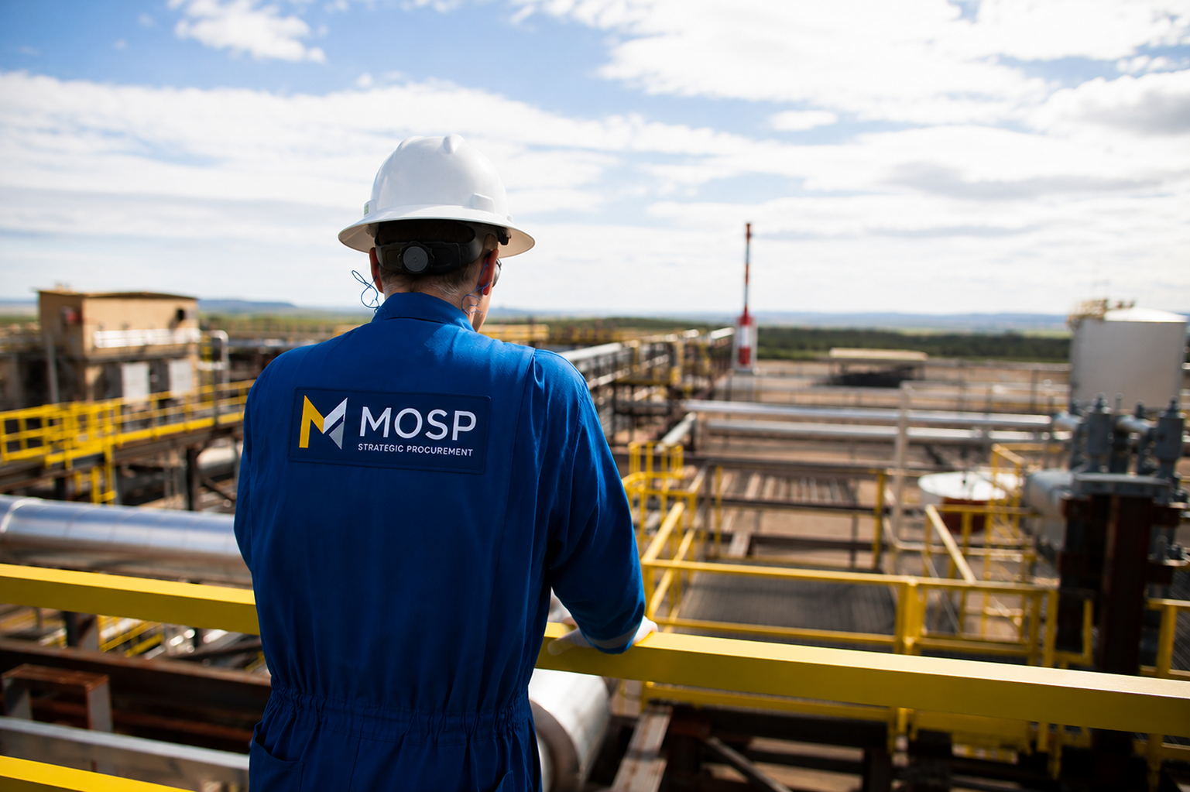
Executive Discovery Session - Revisemos juntos sus compras críticas
Una reunión breve para detectar mejoras inmediatas en costo, plazo y abastecimiento.
Próximo Paso
📅 Reunión de 30 minutos
📄 Diagnóstico inicial
📈 Oportunidades concretas
📩 Propuesta en 72 hs

